Slide 1
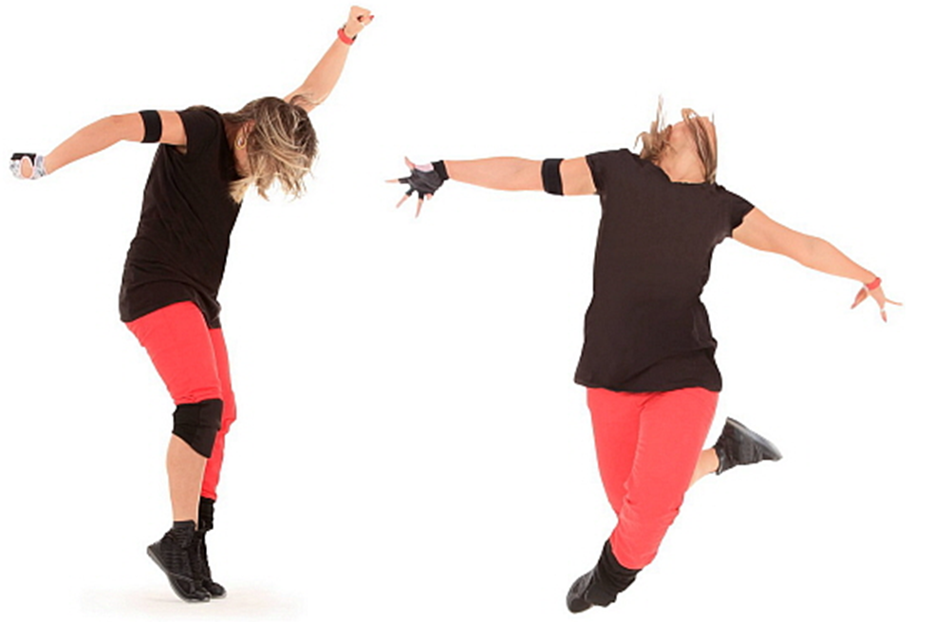
EL MOVIMIENTO ES VIDA
Carolina Jurado - Jose David Ortega

Slide 2
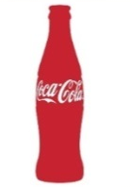
1. Resumen de la Estrategia
Contribuir con el posicionamiento de Coca-Cola como una compañía que promueve estilos de vida activos y saludables
1. Sensibilización
Divulgar y posicionar el concepto de movimiento físico como un estilo de vida cotidiano entre los colombianos.
Empoderar a los colombianos para que practiquen y promuevan estilos de vida activos en la cotidianidad.
3. Validación
Contextualizar a los colombianos sobre los cambios de hábitos a través del tiempo y dar a conocer las razones científicas sobre la importancia del movimiento para mejorar la calidad de vida.
2. Promoción
EDUCACIÓN
En las principales ciudades del país, se montarán las cápsulas del movimiento, donde se registrarán video clips de personas del común respondiendo a las preguntas: ¿Por qué saltas?, ¿por qué bailas?, ¿por qué corres?, ¿por qué te mueves?.
Crear la ORGANIZACIÓN NACIONAL DEL MOVIMIENTO, una iniciativa que permitirá promover estilos de vida a través de acciones cotidianas.
A través de un espacio de reflexión
En el marco del lanzamiento de la Organización Nacional del Movimiento, se creará un foro dinámico en el que especialistas de talla nacional e internacional concientizarán a las personas sobre la importancia de los cambios de hábitos para tener una vida saludable.
A través de multiplicadores
A través de testimoniales
GABINETE DE PRENSA

Slide 3
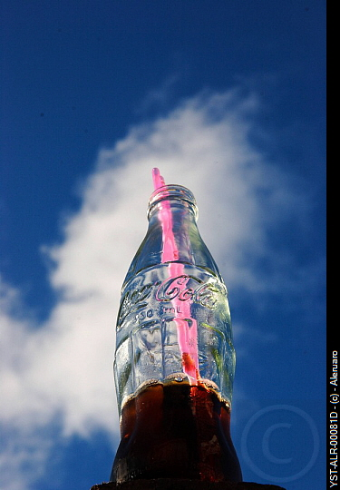
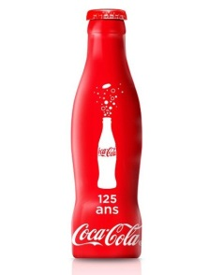
2. ¿A quiénes impactaremos con nuestra estrategia?
Colombianos
Medios de comunicación
KOF-KOL
Comunidad académica, científica y gobierno.

Slide 4
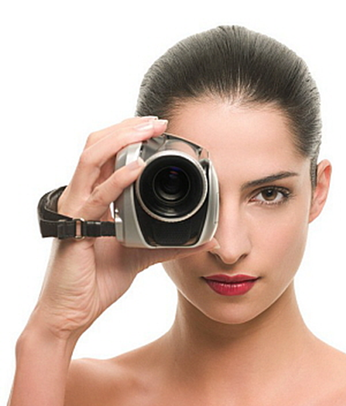
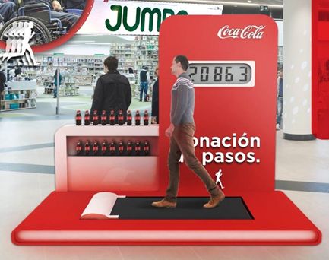
3. Las cápsulas del movimiento - Sensibilización
¿Qué te hace mover?
Cápsulas
Espacios donde los colombianos dejarán sus testimonios sobre qué los hace y motiva a moverse.
Colegios
Universidades
Centros comerciales
Parques
De las principales ciudades del país
(Cali, Medellín, Barranquilla, Bogotá)
BTL PR: Las cápsulas se activarán con el pedaleo o el caminar de los usuarios.

Slide 5
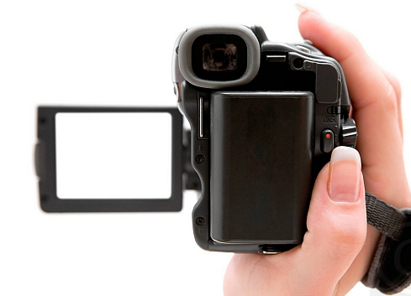
3. Las cápsulas del movimiento - Sensibilización
La Noticia
(al haber recolectado el material de las cápsulas)
“Más de 2000 testimonios confirman que los colombianos se mueven cuando están felices…”
Contenido editorial
Infografías
Canales
Contenido digital
Gacetillas
Medios que cubren la fuente de entretenimiento, estilo de vida, cultura y salud.
Viralizar los testimonios
en redes sociales

Slide 6
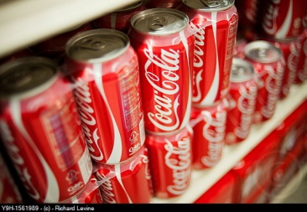
4. La Organización Nacional del Movimiento - Promoción
La Organización Nacional del Movimiento
“Cambio mis hábitos de vida por mí mismo”
“Invito a los demás a cambiar sus hábitos de vida”
Es una organización simbólica que permitirá crear un voz a voz para promover estilos de vida activos y saludables a través de acciones cotidianas. Esta organización tendrá vida en redes sociales y en su propia página web.
¿Cómo se invitará a los colombianos a hacer parte de ella?
Cápsulas
Por venta de
producto
Redes
Activaciones en punto de venta

Slide 7
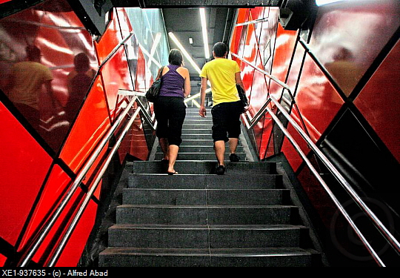
4. La Organización Nacional del Movimiento - Promoción
“Coca Cola crea la Organización Nacional del Movimiento”
La ONM se toma los Centros Comerciales del país y apaga todas sus escaleras eléctricas
Hallaremos un Key Opinion Former que nos permita contar en medios la importancia de moverse
Los canales Virtuales nos permitirán difundir mensajes positivos del movimiento para los miembros de la organización
2.
3.
1.
“Usar las escaleras en lugar del ascensor te hace perder 9 calorías. ¿Qué pasaría si lo haces todos los días?”
Una invitación a moverse que se convierte en noticia por su impacto nacional
Será un validador del tema que nos ayudará a ser noticia en medios de estilo de vida y salud
Somos noticia nuevamente

Slide 8
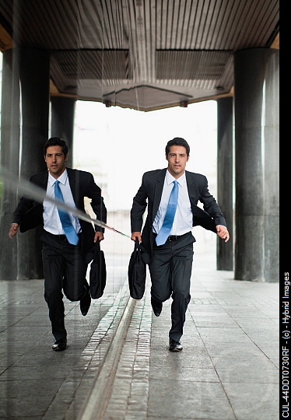
5. FORO “Los hábitos de vida en el siglo XXI” - Validación
Una invitación a ponerse en movimiento
“Los hábitos de vida en el siglo XXI”
Ponentes: especialistas a nivel nacional e internacional concientizarán a las personas sobre la importancia de los cambios de hábitos para tener una vida saludable.
Dirigido a: padres, docentes, cuerpo médico, medios de comunicación, fundaciones y entidades gubernamentales.
Aliados: Ministerio de Cultura, Instituto Colombiano del Deporte, Ministerio de Educación, entre otros
Deportólogos, fisioterapeutas, nutricionistas, cardiólogos, endocrinólogos, sociólogos y etólogos
El público se trasladará de una ponencia a otra por escenarios (Atravesar una serie de espacios en los deberán subir escaleras, transportarse en bicicleta, etc)

Slide 9
5. FORO “Los hábitos de vida en el siglo XXI” - Validación
Una invitación a ponerse en movimiento
Las noticias
“La Organización Nacional del Movimiento crea el foro Los hábitos de vida en el siglo XXI”
“Expertos hablan sobre los pequeños cambios que pueden hacer los colombianos para mejorar su calidad de vida”
“Un foro con mucho movimiento a cargo de Coca Cola”
“La dieta no ha cambiado, nos falta movernos”

Slide 10
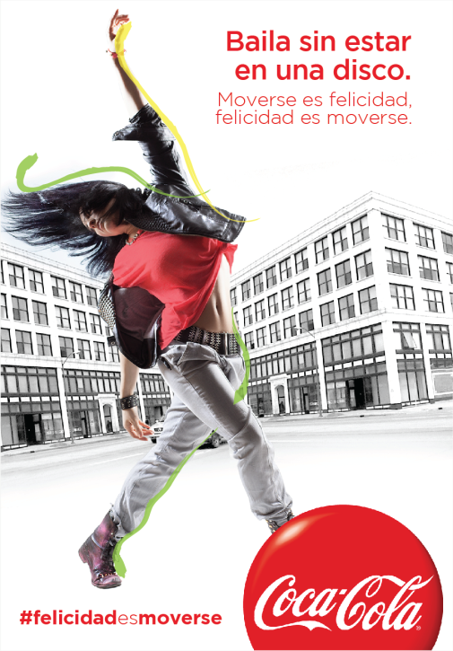
6. ¿Cómo viajará la noticia a través del tiempo?
Sensibilización
Promoción
Validación
1. Etapa Lanzamiento:
Marzo - Abril – Mayo
Sostenimiento
Lanzamiento
2. Etapa Sostenimiento:
Julio – Agosto
Lanzamiento
Foro
Organización Nacional del
Movimiento
Cápsulas

